Slide 1
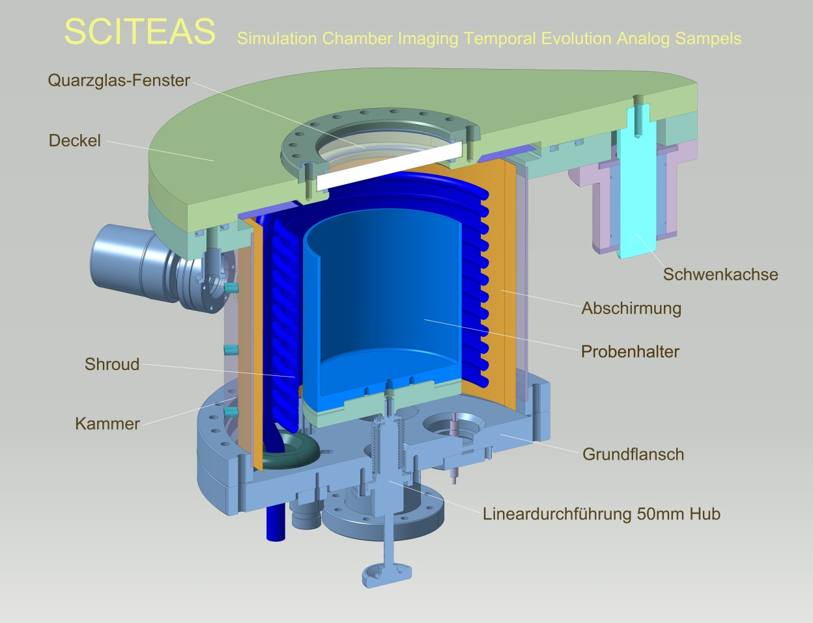
IPA Präsentation
Samuel Marending

Slide 2
Ablauf
Projekt vorstellen
Aufgabenstellung
Konstruktion
Fertigung

Slide 3
Projekt: Raumsonde Rosetta
Die Vakuumkammer wird dazu verwendet, die Infrarot- und optische Kamera auf der Raumsonde Rosina Rosetta zu Kalibrieren.
In der Kammer wird ein Vakuum von 10⁻⁶ Bar erzeugt und sie wird auf -120°C abgekühlt.
Proben aus Trockeneis und gewöhnlichem Eis mit diversen künstlichen Sedimenten werden als Referenz genommen für die Messungen im Weltall.

Slide 4
Aufgabenstellung
Einige der Komponenten müssen Vakuumtauglich sein und Temperaturen von bis zu -120°C standhalten
Welle muss Hartverchromt werden

Slide 5
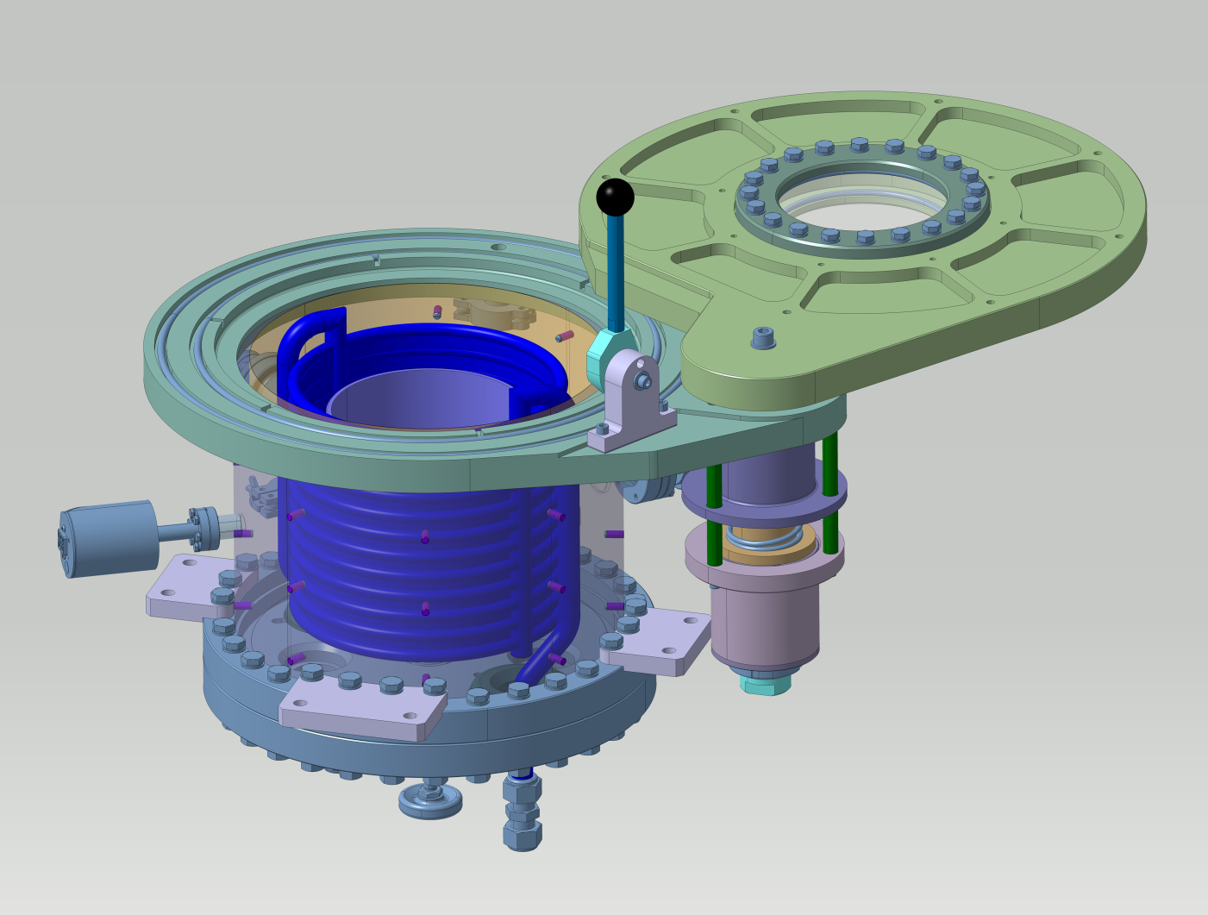
Konstruktion

Slide 6
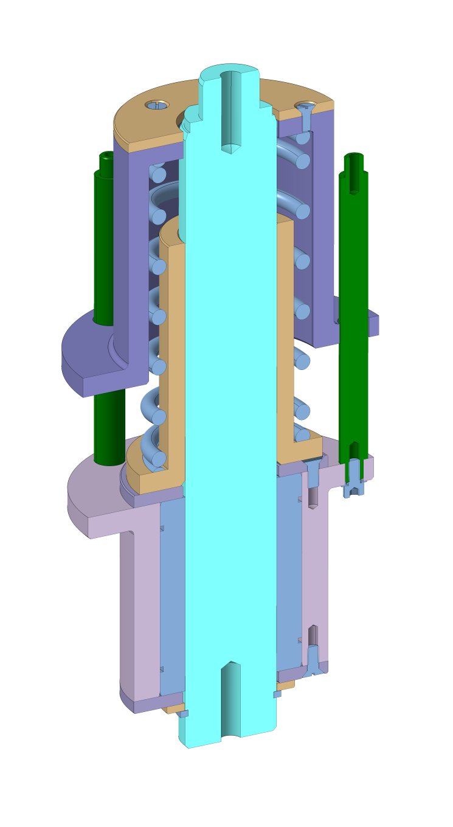
Konstruktion
Vorher Nachher

Slide 7
Konstruktion
Federberechnung
Anpassen der Bauteile

Slide 8
Fertigung
Drehen CNC
Fräsen CNC
Drehen konventionell
Fräsen konventionell

Slide 9
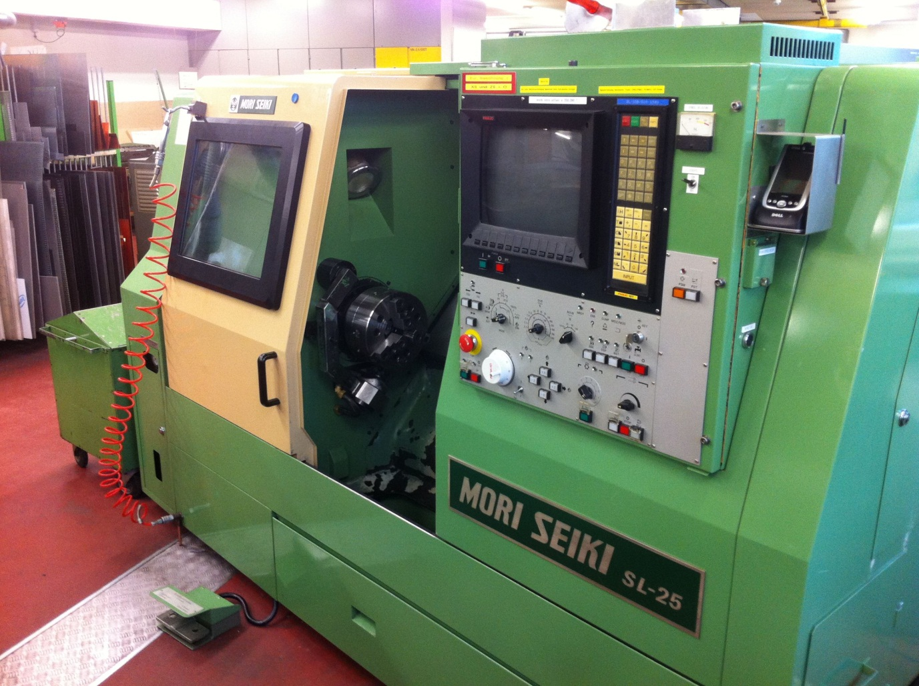
CNC Drehen

Slide 10
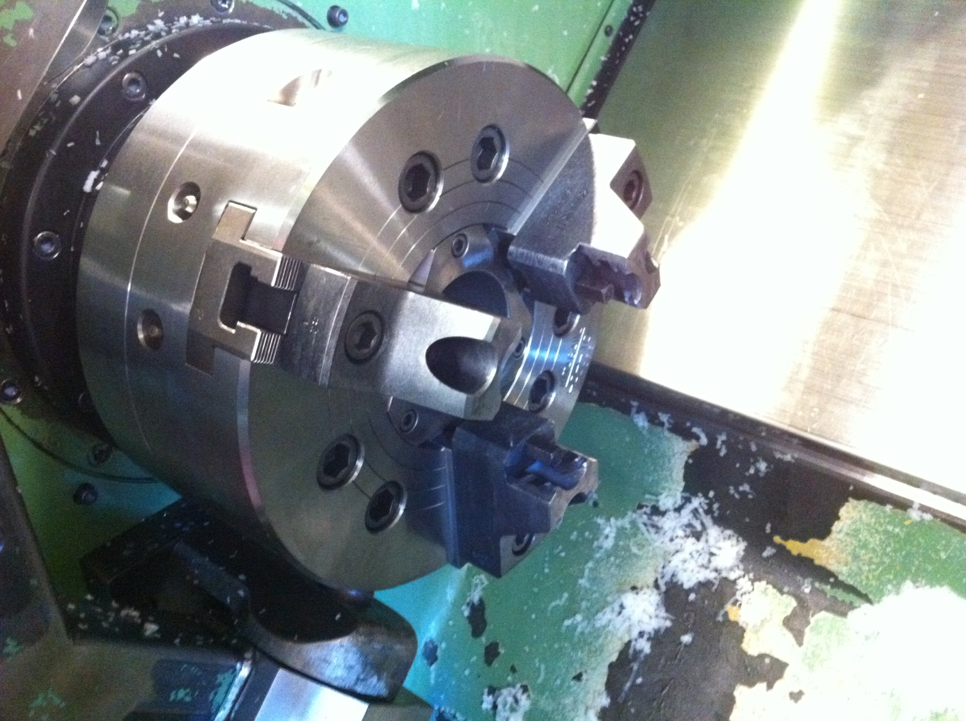
CNC Drehen

Slide 11
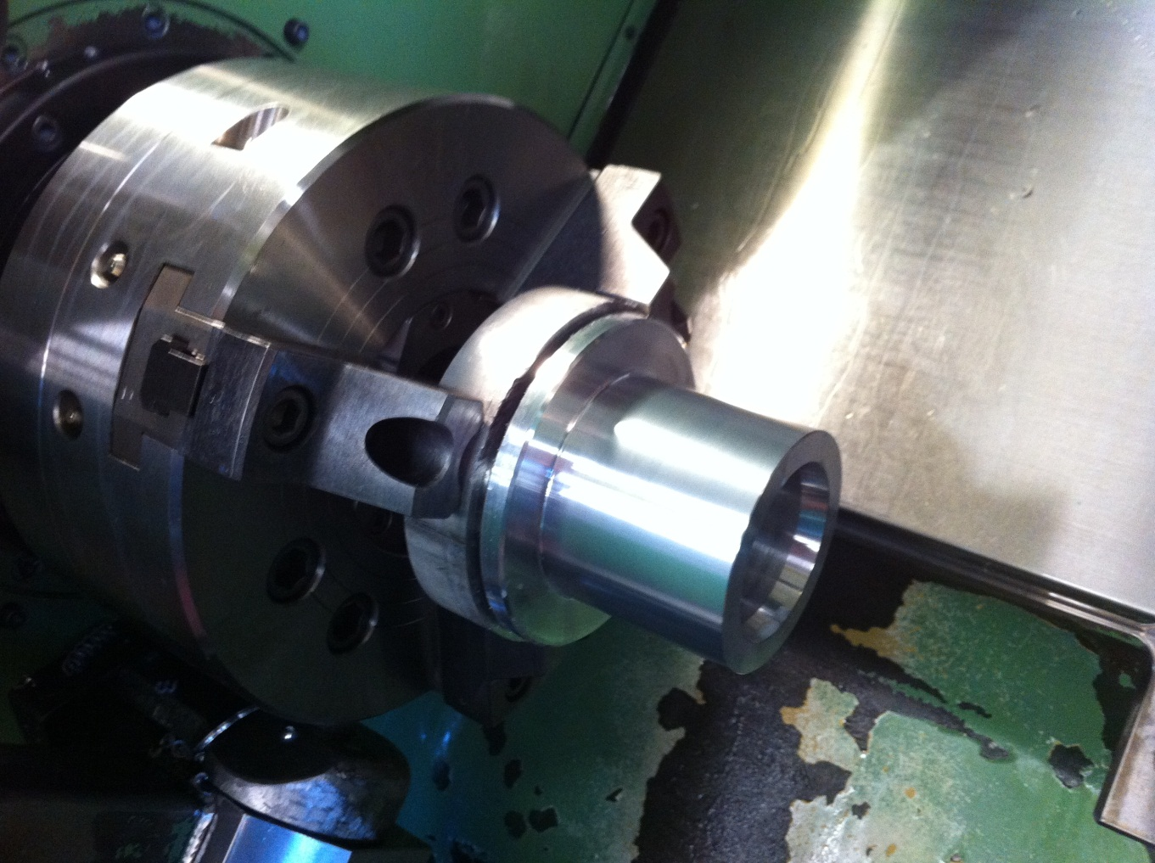
CNC Drehen

Slide 12
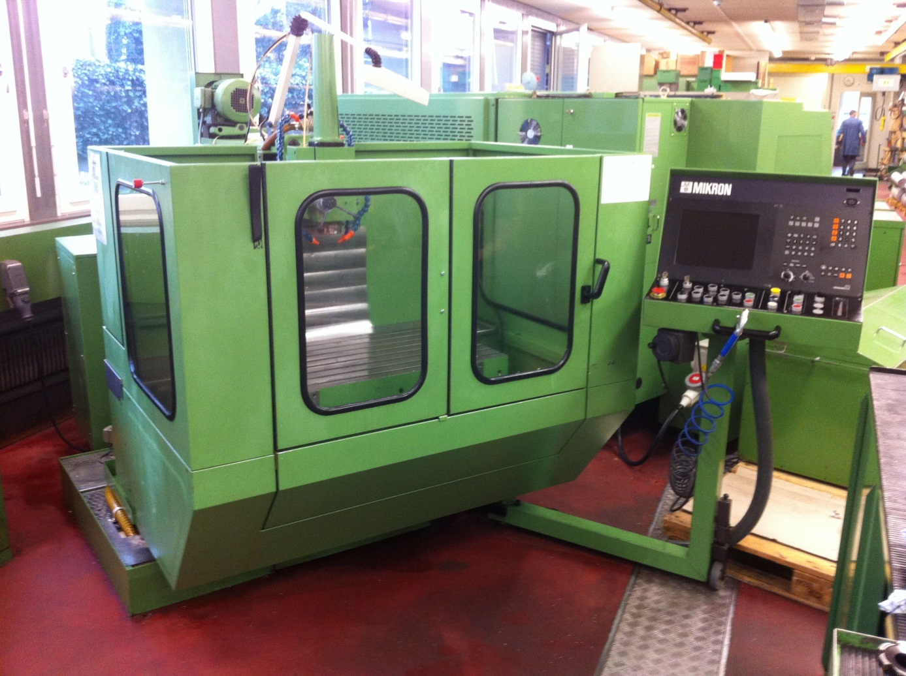
CNC Fräsen

Slide 13
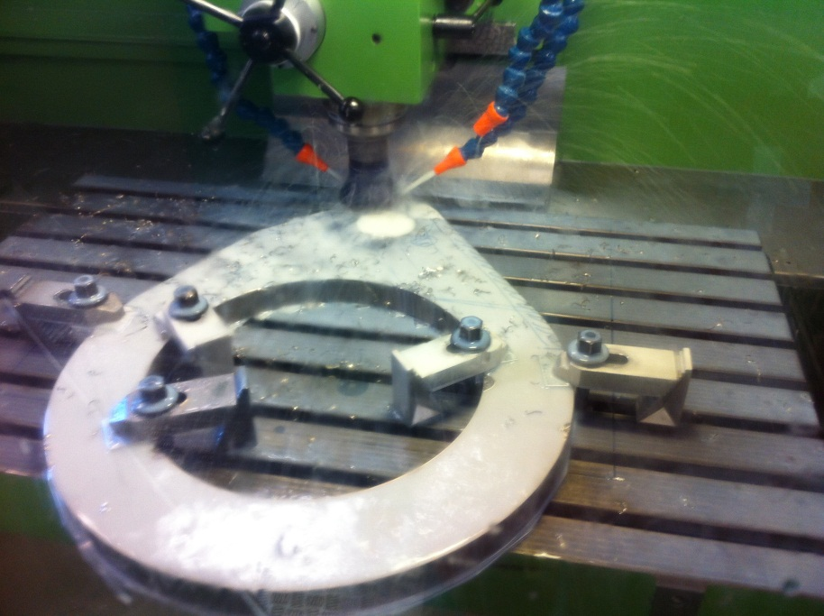
CNC Fräsen

Slide 14
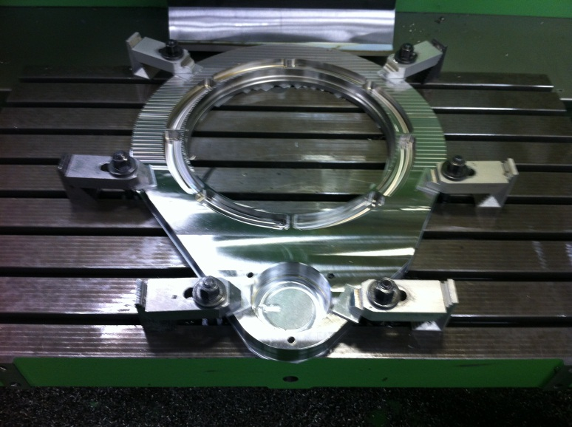
CNC Fräsen

Slide 15
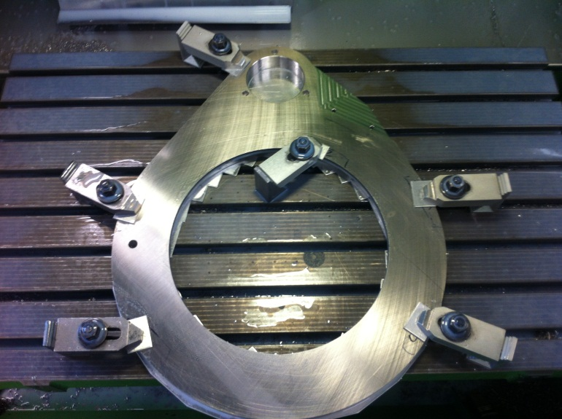
CNC Fräsen

Slide 16
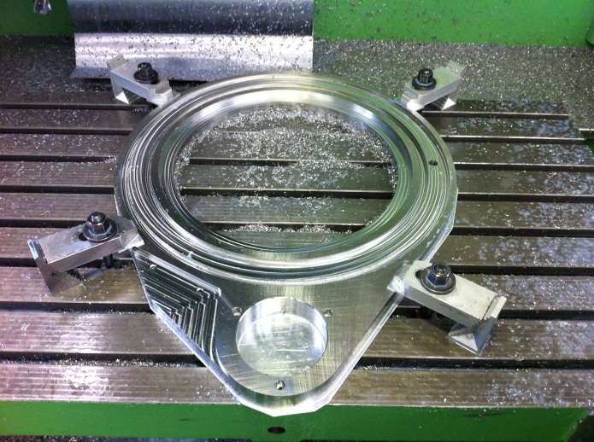
CNC Fräsen

